Slide 1



الأستاذة : ابتهاج عيسى السعيد

Slide 2


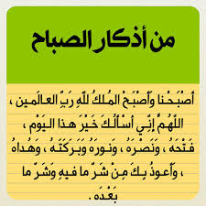

Slide 3

الفصل الأول
أساسيات الضوء
الاستضاءة
الطبيعة الموجية للضوء

Slide 4
الأهداف
تصف كيف يثبت الحيود علميًا أن الضوء عبارة عن موجات
تتوقع تأثير ألوان الضوء المتراكبة و الأصباغ الممزوجة
توضح ظاهرتي الاستقطاب و تأثير دوبلر
المفردات:
الحيود
اللون المتمم
اللون الأساسي
اللون الثانوي
قانون مالوس
الصبغة الثانوية
الصبغة الأساسية
الاستقطاب

Slide 5
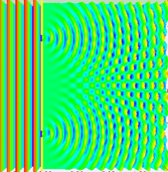
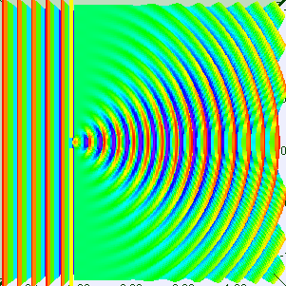
الطبيعة الموجية للضوء
كيف نسمع أصوات زميلاتنا في الفصل المجاور ( إذا كانت الأبواب مفتوحة ) ولكن لا نراهن مع أنّ الصوت والضوء كلاهما موجة ؟
لأن الصوت يصل إلينا بانحرافه حول حافة الباب ، في حين يسير الضوء الذي يجعلك ترين أياً منهن في خطوط مستقيمة فقط .
إنّ انحراف الضوء أقل وضوحا من انحراف الصوت .

Slide 6
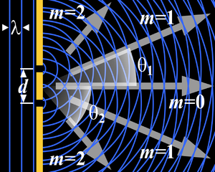

الحيود والنموذج الموجي للضوء
اكتشف العالم الإيطالي جريمالدي ظاهرة الحيود عندما لاحظ أن حواف الظلال ليست حادة تمام وأن الظل أعرض مما ينبغي .
كما لاحظ أيضا أن الظل محاط بحزم ملونة..
وعرف هذه الظاهرة بالحيود

Slide 7

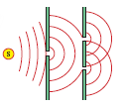
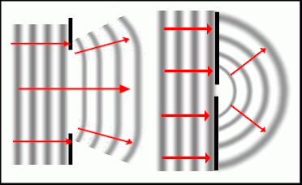
ظاهـــرة الحيــــود
هي انحناء الضوء حول الحواجز
لتفسير ظاهرة الحيود حاول الدنماركي (هيجنز) برهنة النموذج الموجي للضوء
مبدأ هيجنــز
يمكن اعتبار النقاط كلها على مقدمة الموجة الضوئية وكأنها تمثل مصادر جديدة لموجات صغيرة وتنتشر هذه الموجات الصغيرة(المويجات)في جميع الاتجاهات بعضها خلف بعض.

Slide 8


Slide 9
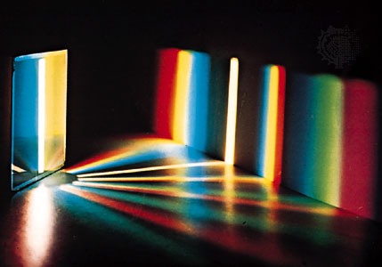

الألــــوان
شجعت نتائج العالم جريمالدي حول الحيود العالم نيوتن على أجراء تجارب على الألوان .

Slide 10
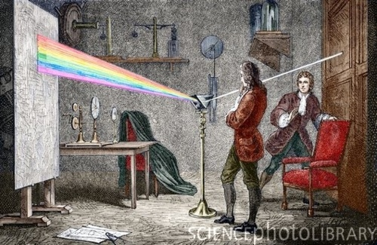
تجربة نيوتــن
مرر حزمة ضيقة من ضوء الشمس خلال منشور زجاجي
فلاحظ تكون ترتيب منظم للألوان أطلق عليها اسم الطيــف
سمح للطيف النافذ من المنشور الأول بالسقوط على منشور آخر, وبدلا من زيادة الانتشار أعاد تراكب الألوان لتكوّن اللون الأبيض..

Slide 11
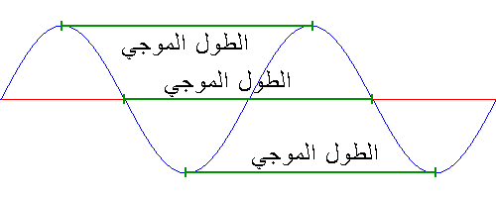
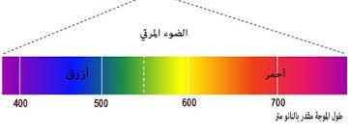
الاستنتاج..
إن اللون الأبيض مركب من ألوان عدة وأن هناك خاصية أخرى للزجاج غير عدم انتظامه هي التي تؤدي إلى تحلل الضوء إلى مجموعة الألوان..
- للضوء خصائص موجية ولكل لون طول موجي محدد..
- تقع منطقة الضوء المرئي ضمن نطاق من الأطوال الموجية يتراوح بين (700-400) نانومتر (nm)
أكبر طول موجي مرئي هو طول موجة الضوء الأحمر وأقلها البنفسجي

Slide 12
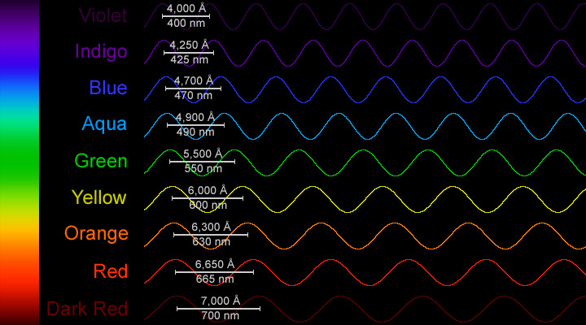
للضوء خصائص موجيه ولكل لون طول موجي محدد

Slide 13
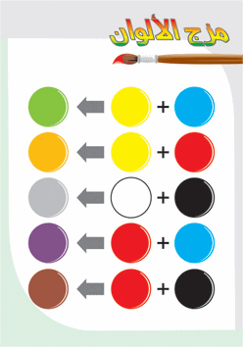


من خلال مقطع الفيديو
اجيبي على الأسئلة التالية :
مــزج
الألــوان
ما هي الألوان الأساسية ؟؟
ماهي الألوان الثانوية ؟؟
ماهي الألوان المتتامة ؟؟
حددي الألوان التي تكونت منها ؟

Slide 14
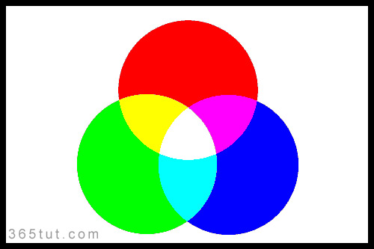
اللون بواسطة مزج أشعة الضوء
يمكن تشكيل الضوء الأبيض من الضوء الملون بطرائق مختلفة في عملية تسمى جمع الألوان ..المستخدمة في أنابيب الألوان في التلفاز...

Slide 15
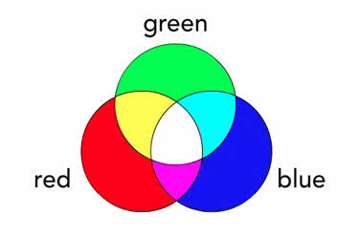
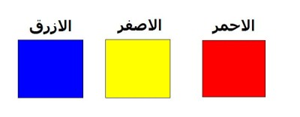
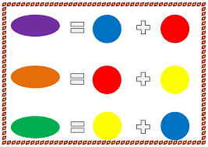
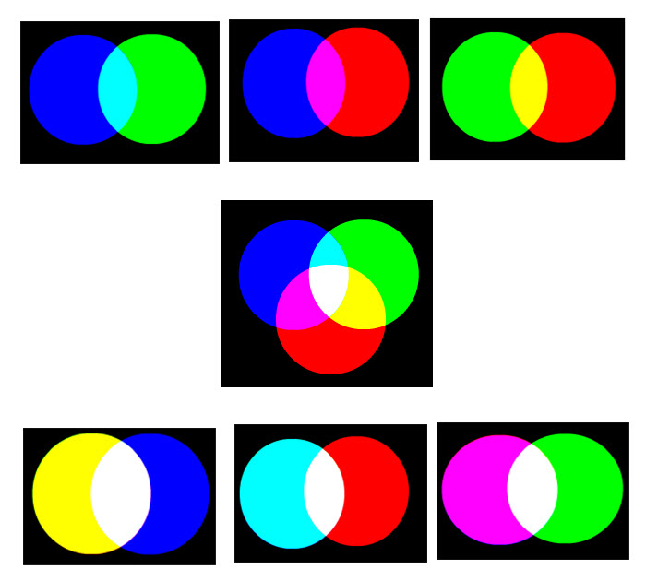
التطبيق p:29 Q: 14
مالون الضوء الذي يجب أن يتحد مع الضوء الأزرق للحصول على الضوء الأبيض ؟
الألوان الأساسية : هي الأحمر والأخضر والأزرق وتكوّن اللون
الأبيض عند مزجها جميعا .
الأخضر
الألوان الثانوية: هي الأرجواني و الأصفر و الأزرق الفاتح
وتنتج عن مزج لونين أساسين .
الألوان المتتامة: هي لون أساسي ولون ثانوي تنتج عند
مزجها لون أبيض

Slide 16
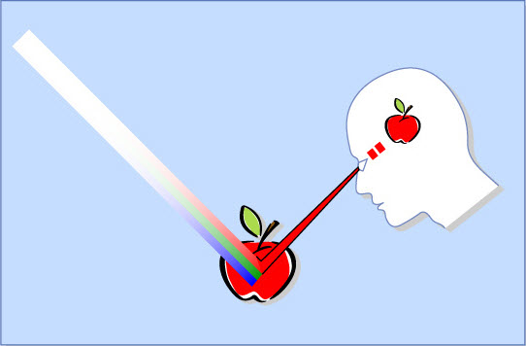
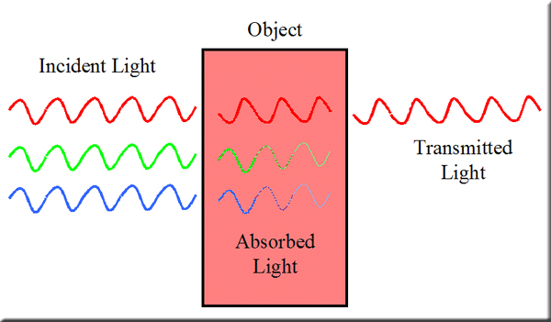
اللون بواسطة اختزال أشعة الضوء

Slide 17
اللون بواسطة اختزال أشعة الضوء
الجسم امتص اللونين
الأحمر و الأخضر
وعكس اللون الأزرق

Slide 18
اللون بواسطة اختزال أشعة الضوء
الجسم امتص اللون
الأحمر
وعكس اللونين الأزرق و الأخضر

Slide 19
اللون بواسطة اختزال أشعة الضوء
الجسم امتص اللونين
الأزرق و الأخضر
وعكس اللون الأحمر
؟
و لا يعكس لون فيصبح أسود معتم
؟

Slide 20
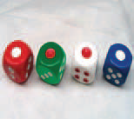
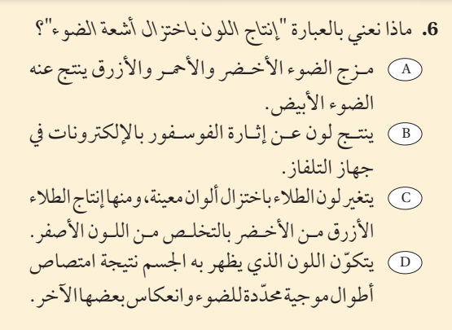
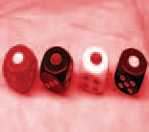
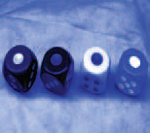
اللون بواسطة اختزال أشعة الضوء
* تستطيع الأجسام أن تعكس الضوء وتمرره وتمتصه .
* يعتمد الجسم على الأطوال الموجية التي امتصها الجسم والتي عكسها .
* إن المواد الملونة عبارة عن جزيئات لها القدرة على امتصاص أطوال موجية معينة للضوء, وتسمح لأطوال موجية أخرى بالنفاذ من خلالها أو تعكسها .
الإجابة : D

Slide 21
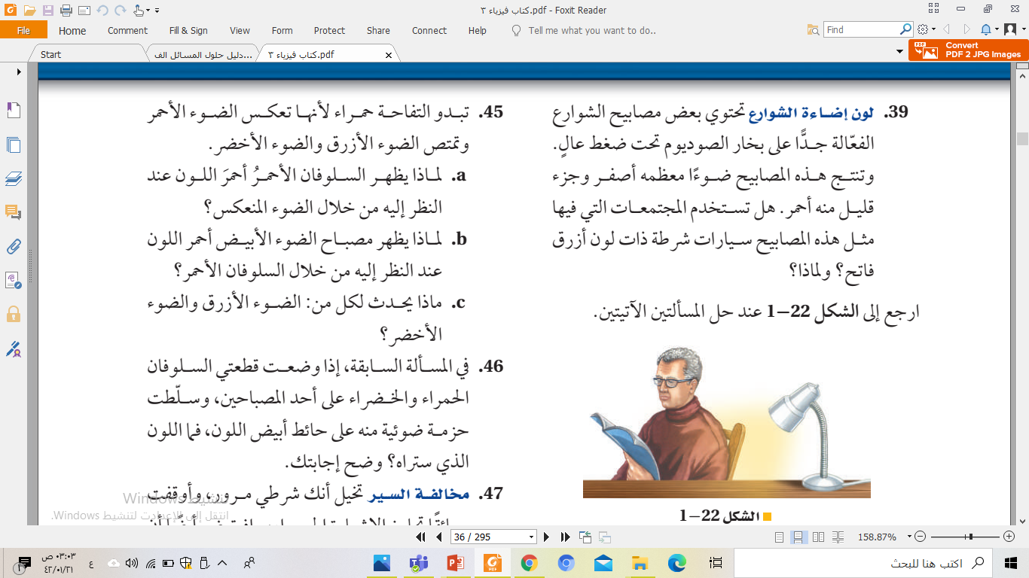
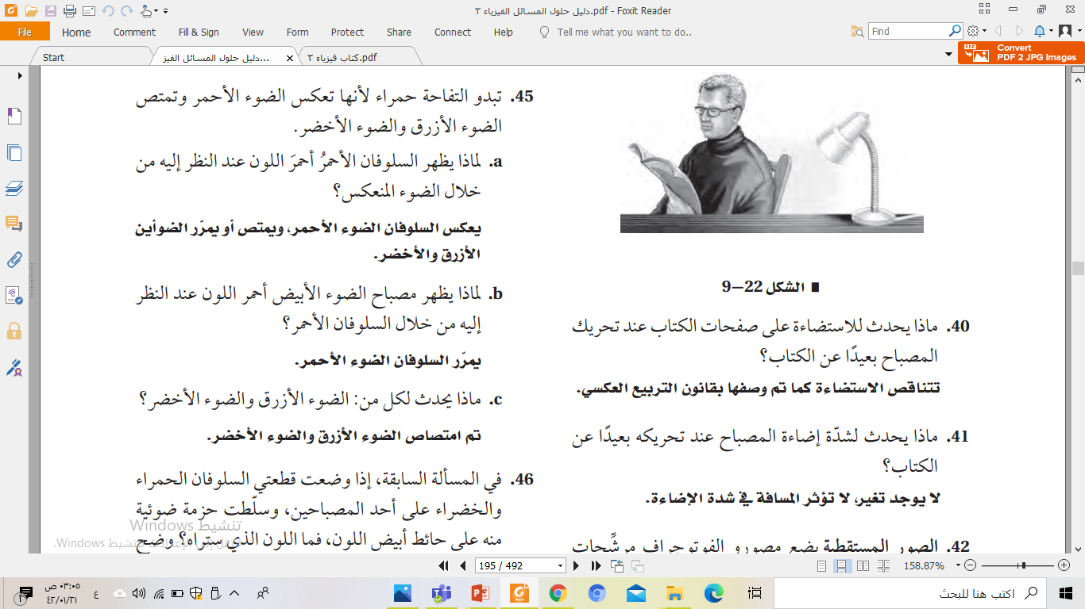
التطبيق p:35 Q: 45 - 46

Slide 22
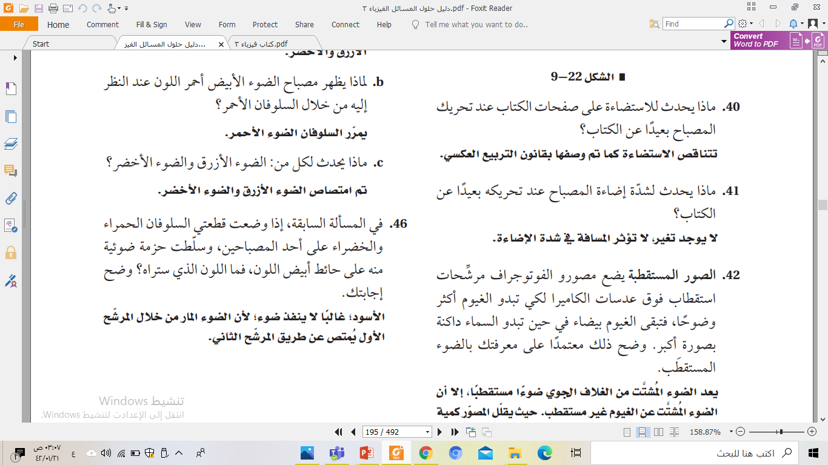

Slide 23
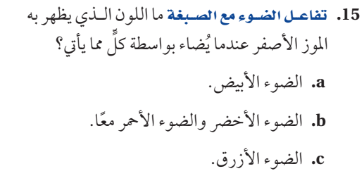
اللون الأصفر
اللون الأصفر
اللون الأسود

Slide 24
الفرق بين المواد الملونة والصبغة
المواد الملونة :
تُستخلص من النباتات أو الحشرات .
الصبغــة :
تصنع من المعادن المسحوقة ويمكن رؤية جسيماتها بواسطة المجهر . اذكري بعض الأمثلة لصبغات؟.p:23
استراتيجية القراءة الموجهة

Slide 25
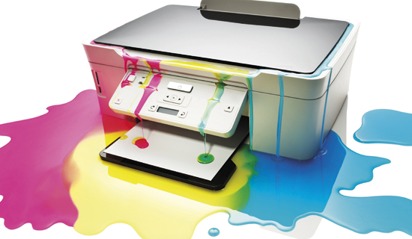
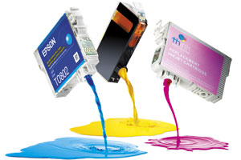
** تستخدم الطابعة الملونة نقاطاً من صبغة الأصفر والأرجواني والأزرق الداكن لعمل صورة ملونة..
وتكون الأصباغ المستخدمة مركبات مطحونة
مثل أكسيد التيتانيوم (أبيض) وأكسيدالكروم(أخضر)
وكبريتيد الكاديوم(أصفر)).

Slide 26
أنواع الصبغات
المتتامة
هما اللتان تمتصان الألوان الثلاثة وتنتج اللون السود
الأساسية
هي التي لها القدرة على امتصاص لون أساسي واحد وتعكس لونين
الثانوية
هي التي تمتص لونين وتعكس لوناً واحدا
الصبغة الصفراء حيث تمتص الضوء الأزرق وتعكس الأحمر والأخضر
الأحمر يمتص الأخضر والأزرق و يعكس الأحمر
الصفراء و الزرقاء
الأصفر والأزرق الفاتح والأرجواني
الأحمر والأخضر والأزرق
الأحمر المزرق والخضراء

Slide 27
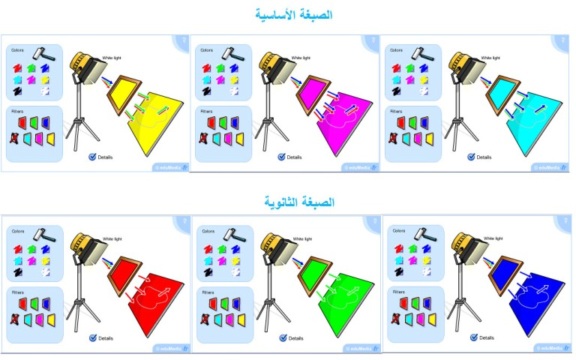
( تمتص لون واحد )

Slide 28
( تمتص لونين )

Slide 29
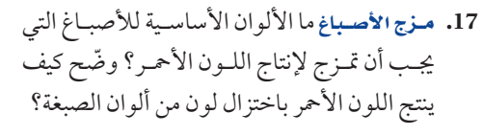
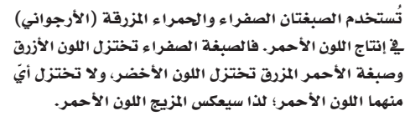
التطبيق

Slide 30
المتتامة (أساسي + ثانوي)
الأسود نتيجة تراكب صبغات تمتص الألوان الثلاثة
أو نتيجة دمج التالي
الأبيض نتيجة تراكب أضواء تعكس الألوان الثلاثة
أو نتيجة دمج التالي
ارجواني + أخضر
أصفر + أزرق
أزرق فاتح + أحمر
أخضر + ارجواني
أزرق + أصفر
أحمر + أزرق فاتح

Slide 31
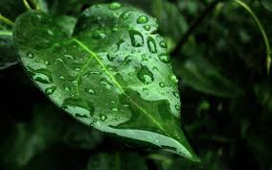
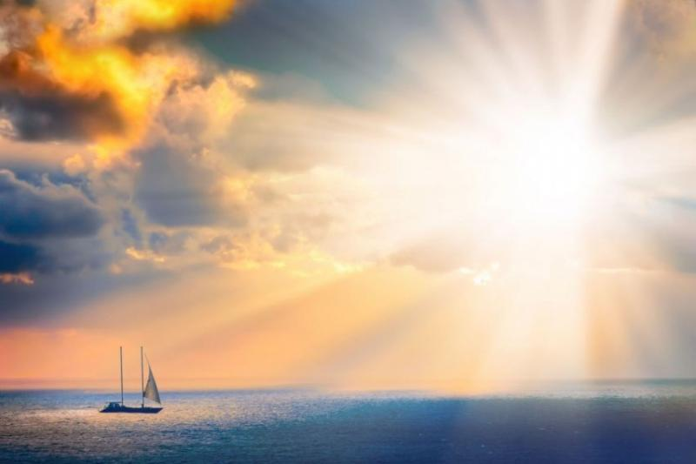
تطبيقات على الاصباغ
الطابعات الملونة :
أنّ الطابعة الملونة تستخدم نقاطا من صبغة الأصفر والأرجواني والأزرق الفاتح لعمل صورة ملونة
تمزج الأصباغ بالطابعة لتكون محاليل معلقة
لماذا تبدو النباتات خضراء ؟
لماذا تبدو السماء مزرقة؟
لماذا تبدو الشمس صفراء؟
استراتيجية القراءة الموجهة

Slide 32


الواجب
لماذا تبدو النباتات خضراء ؟
لماذا تبدو السماء مزرقة؟
لماذا تبدو الشمس صفراء؟
الواجب
29- 30 -31 – 32
صفحة 34
الأستاذة : ابتهاج عيسى السعيد

Slide 33

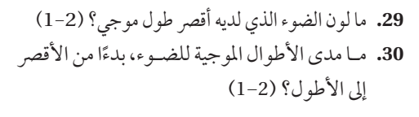




الواجب
29- 30 -31 – 32 صفحة 34

Slide 34
الواجب
لماذا تبدو النباتات خضراء ؟
لأن صبغة الكلوروفيل تمتص الضوء الأحمر و الضوء الأزرق
فينعكس الضوء الأخضر
الواجب
لماذا تبدو السماء مزرقة؟
لأن جزيئات الهواء تعكس (تشتت ) الضوء الأزرق و البنفسجي فتظهر السماء مائلة للزرقة بدرجات متفاوته
الواجب
لماذا تبدو الشمس صفراء؟
لأن جزيئات الهواء لا تشتت الضوء الأحمر و الأخضر

Slide 35
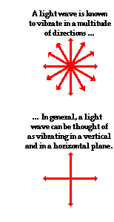
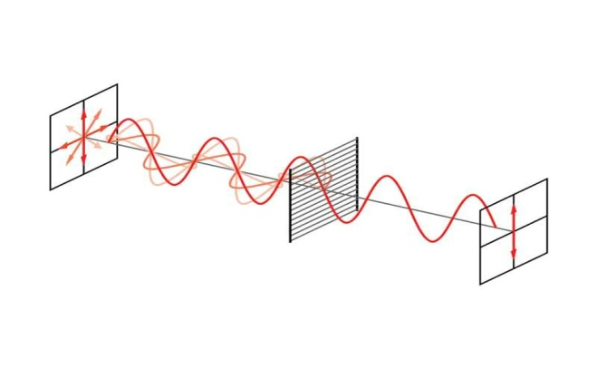

استقطاب الضوء :
إنّ الضوء يهتز في أكثر من مستوى ، وعندما يوضع أمام الضوء مستقطب فهذا يعني أنّه لن يهتز إلا في مستوى واحد .
أي أنّ الاستقطاب هو إنتاج ضوء يتذبذب في مستوى واحد .
طرق استقطاب الضوء :
استقطاب بالترشيح
استقطاب بالانعكاس

Slide 36
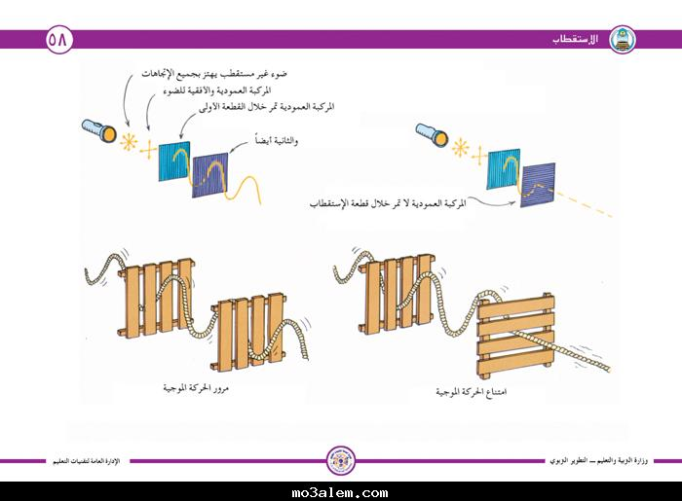
الاستقطاب بالترشيح
يمكن فهم الاستقطاب بالترشيح من خلال الحبل المستخدم كنموذج لموجات الضــوء..
عندما تكون موازية للشق ( محور الاستقطاب )
فإنها تعبر
عندما تكون متعامدة للشق ( محور الاستقطاب )
فلا تعبر

Slide 37

الاستقطاب بالترشيح
مرشح ( فلتر) الاستقطاب
هو وسط الاستقطاب الذي ينتج ضوءًاً مستقطبًا..
الموجات التي تتمكن
من العبور هي فقط
المتذبذبة بصورة موازية
للمحور . فتنخفض شدة الضوء بمقدار النصف .
محور الاستقطاب
يمثل اتجاه وسط الاستقطاب

Slide 38
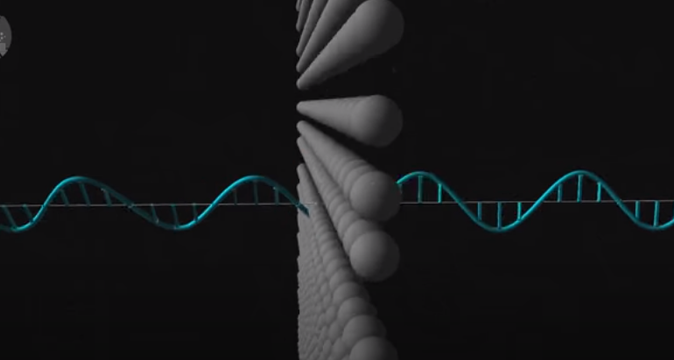
كيف يعبر الضوء من خلال المرشح ؟ وماذا يحدث لموجات الضوء التي لا تعبر المرشح ؟
عندما ينتقل الضوء عابرًا جزيئات المرشح
تمتص الإلكترونات الموجات الضوئية المتذبذبة في اتجاه تذبذب الالكترونات
و تسمح للموجات الضوئية المتذبذبة في اتجاه ما بالعبور خلالها

Slide 39
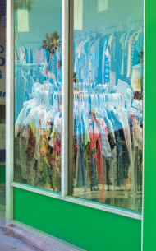
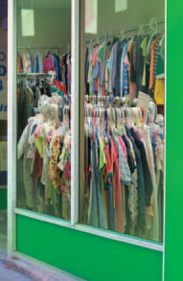
الاستقطاب بالانعكاس
يحدث استقطاب جزئي للضوء في اتجاه سطح الزجاج عند انعكاسه ,
أي أن الأشعة الضوئية المنعكسة تحتوي على كمية كبيرة من الضوء المتذبذب بشكل مواز لسطح الزجاج..
يقل توهج الطرق عند استخدام النظارات الشمسية المستقطبة؟! عللي ؟؟
بسبب استقطاب الضوء المنعكس عن الطريق
-ضوء المصباح العادي غير مستقطب
-الضوء المنعكس من الأسطح مستقطبة

Slide 40
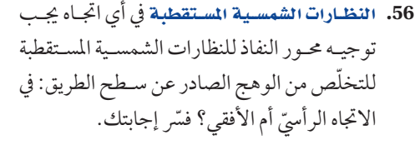
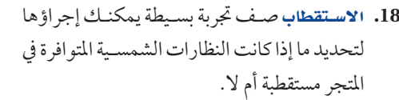
التطبيق
P: 36
الرأسي
لأن الوهج الناتج عن الاستقطاب المنعكس عن سطح الطريق موازٍ لسطح الطريق أي أفقيًا
P: 29
بالتحقق من تقليلها لانعكاس الضوء عن الأسطح المنعكسة مثل الطرق أو الزجاج

Slide 41
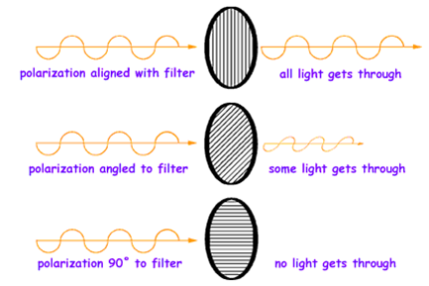
تحليل الاستقطاب
سيعبر الضوء خلال المرشح
سيعبرجزء بسيط من الضوء خلال المرشح
لن يعبر الضوء خلال المرشح
المحللات

Slide 42
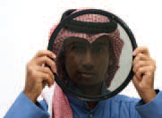
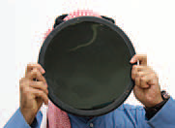
تحليل الاستقطاب
عند وضع مرشح استقطاب في مسار ضوء مستقطب فإن :
1- إذا كان محور الاستقطاب لمرشحي الاستقطاب متوازيين فسينفذ الضوء
2- إذا كان محور الاستقطاب لمرشحي الاستقطاب متعامدين فلن ينفذ الضوء

Slide 43
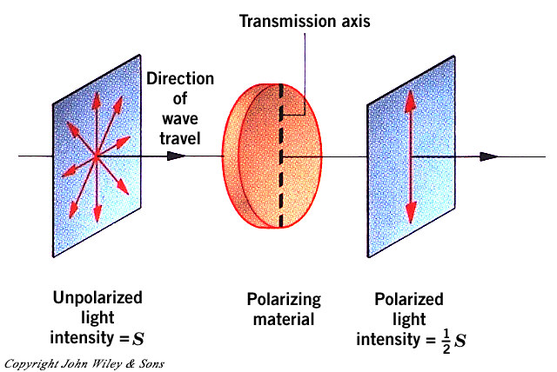
قانون مالـوس
تحليل الاستقطاب
مدى انخفاض شدة الضوء عندما تعبر من خلال مرشح استقطاب ثانٍ يسمى بـ قانون مالوس..
نص قانون مالوس:
فيم يستخدم قانون مالوس ؟ p25
إن شدة الضوء الخارج من مرشح الاستقطاب الثاني يساوي شدة الضوء الخارج من مرشح الاستقطاب الأول مضروبا في مربع جيب تمام الزاوية المحصورة بين محوري استقطاب المرشحين.
يعطى بالعلاقة:
I₂ = I₁ cos ² Ө
استراتيجية القراءة الموجهة
**يسمى مرشح الاستقطاب الذي يستخدم قانون مالوس بالمحلل

Slide 44
الواجب
سؤال 59 صفحة 37
الأستاذة : ابتهاج عيسى السعيد

Slide 45
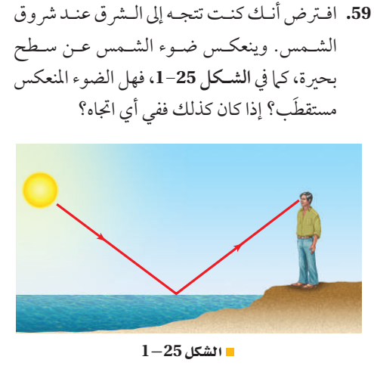
الواجب
سؤال 59 صفحة 37

Slide 46
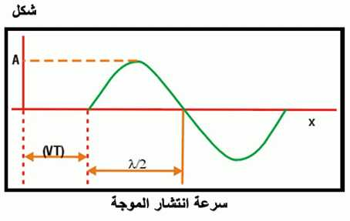
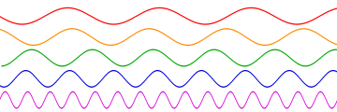
سرعة الموجات الضوئية
عللي :يمكن وصف الضوء بوساطة النماذج الرياضيةالمستخدمة في وصف الموجات ؟
c
λ =
f
لأن الضوء له خصائص موجية
لألوان الضوء ترددات وأطوال موجية مختلفة ولكنها تنتقل في الفراغ بسرعة تساوي سرعة الضوء

Slide 47

كيف يمكن قياس تردد الضوء بدقة متناهية ؟ p26
التطبيق
P: 28

Slide 48
سرعة الموجات الضوئية
لماذا يتضمن تأثير دوبلر في الضوء السرعة المتجهة لكل من المصدر أو المراقب إحداهما بالنسبة للآخر فقط ( السرعة النسبية ) ؟ p26
استراتيجية القراءة الموجهة

Slide 49

تردد الضـوء المراقــب
v
ƒ = ƒ ( 1 + )
C
المراقب
v
ƒ = ƒ ( 1 - )
C
المراقب
ƒ التردد الحقيقي للضوء المتولد من المصدر .
v السرعة النسبية على امتداد المحور بين المصدر والمراقب .
C سرعة الضوء .
نستخدم الجمع ( + ) إذا تحرك كل منها في اتجاه الآخر .
نستخدم الطرح ( - ) إذا تحركا مبتعدين .

Slide 50
معادلة بدلالة الطول الموجي ( انزياح دوبلر)
v
∆λ =( λ - λ ) = + λ
المراقب
c
v
∆λ =( λ - λ ) = - λ
المراقب
c
λ الطول الموجي المراقب للضوء .
ألمراقب
λ الطول الموجي الحقيقي للضوء المصدر .
نستخدم الطرح ( - ) إذا تحرك كل منها في اتجاه الآخر(اتجاه بعضهما) .
نستخدم الجمع (+) إذا تحركا مبتعدين احدهما عن الآخر .

Slide 51

ملاحظة...
** التغير الموجب في الطول الموجي( 0 < ∆ λ ) يعني أن الضوء مزاح نحو الأحمر ويحدث ذلك عندما تكون السرعة المتجهة النسبية للمصدر في اتجاه مبتعدا عن المراقب وبالتالي يكون التردد المراقب أقل أي له تغيرا سالبا ( بسبب العلاقة العكسية بين هذين المتغيرين)..
** والتغير السالب في الطول الموجي ( 0 > ∆λ) يعني أن الضوء مزاح نحو الأزرق ويحدث ذلك عندما تكون السرعة المتجهة النسبية للمصدر في اتجاه مقتربا من المراقب وبالتالي يكون التردد المراقب أكبر أي له تغيرا موجبا ..

Slide 52


التطبيق
P: 28

Slide 53


التطبيق
P: 28
v
( 525 – 513 ) = 513
3*10⁸
3*10⁸
( 525 – 513 ) = v
513
v= 7.01*10⁶m/s

Slide 54


Slide 55


التطبيق
P: 29
نجد أن خطوط طيف الانبعاث الذري مزاحة باللون الأزرق

Slide 56



Slide 57


Slide 58
الواجب
سؤال 4 من أسئلة الاختبار المقنن صفحة 39
الأستاذة : ابتهاج عيسى السعيد

Slide 59


